Slide 1

Análisis de variables que influyen en el valor de un jugador de futbol
Ariel Rusak y Alvaro Nucamendi

Slide 2
ABSTRACT
En el mundo del fútbol es bien sabido que los jugadores mejor valuados suelen ser aquellos con mejores y más grandes logros individuales, mayor número de goles, mayor cantidad de pases completados, mejor tasa de intercepciones, etcétera, sin embargo, una pregunta que nos queda hacernos bajo este escenario, es si estas métricas individuales están correlacionadas con sus habilidades físicas, y si esto afecta, por ende, su valor en el mercado.
Aunque subjetivamente, entrenadores, comentaristas y los mismos aficionados tendemos a medir las capacidades físicas de los jugadores basándonos en nuestro criterio, esto no suele tener una repercusión mayor y pocos son los analistas que buscan medir y comparar estos atributos de manera cuantitava en una escala real. Una de las mejores fuentes para poder analizar con números las capacidades físicas y futbolísticas de los jugadores suelen ser los juegos de video que simulan la realidad mediante su programación; en estos podemos ver no solo una réplica de la imagen física de los jugadores, si no que también le añaden sus características de juego mediante la cuantificación de sus habilidades, dándonos como resultado una réplica virtual lo más parecida posible al jugador.
Con estos datos buscaremos realizar este análisis en el cual mediante modelos econométricos veremos si las cualidades físicas pesan igual que las métricas individuales en el valor individual de cada jugador.
.

Slide 3
OBJETIVO
Comprobar si las capacidades físicas y habilidades de juego individuales de cada individuo influyen de manera directa o indirecta en el valor de mercado de un jugador.
HIPOTESIS
La habilidad general de cada jugador estará correlacionada con el valor de cada jugador.
Las habilidades particulares estarán correlacionadas positivamente con la habilidad general, por consecuencia estarán relacioandas con el valor de cada jugador.
Los mercados más competitivos serán los mercados Europeos y latinoamericanos, y ahí podremos encontrar las mejores muestras de los puntos anteriores.
- Dependiendo de la posición, las habiliadades particulares que influyan en el valor de cada jugador tenderán a cambiar.

Slide 4
DATA SETS Y VARIABLES
‘Players Stats.csv’ – Data set central, en donde encontramos toda la información sobre cada jugador (Obtenido del juego Pro Evolution Soccer 2020).
‘iso_countries2.csv’ – Contiene los nombres de los países, junto con su abreviación ISO-3 y el continente al que pertenecen, el cual se utilizó para agregar la variable ‘Continente’ al data set central.
‘geo_spa_eng.csv’ – Contiene los nombres de los países en ingles y español, el cual se utilizó para agregar la variable ‘Country_ENG’ al dataset original.
- ‘positions.csv’ – Contiene las posiciones de ‘Defender’, ‘Midfield’ y ‘Forwards’ agregadas según las abreviaciones del data set original, para agregar la variable ‘Pos’ al data set original.

Slide 5
VARIABLES CENTRALES NUMERICAS UTILIZADAS EN EL DATA SET FINAL
- Valor: Valuación del jugador en USD
- Age: Edad del jugador
- Height: Altura del jugador en centímetros
- Current Ability: Valor numérico que muestra la habilidad actual del jugador. Numérica
VARIABLES CENTRALES CATEGORICAS UTILIZADAS EN EL DATA SET FINAL
- Nation: País donde nació el jugador
- Country_Based: País en donde el jugador juega actualmente
- Continent_Based: Continente en donde el jugador juega actualmente
- Preferred Foot: El pie hábil del jugador
- Pos: Posición en la que juega el jugador.
- Division: División en la cual juega el jugador actualmente

Slide 6
LIMPIEZA DE DATOS
El proceso de limpieza de datos se divide en dos partes, una parte de homogenización y una segunda de toma de valores útiles.
La primer parte consiste principalmente en una homogenización de variables categóricas, necesitábamos incluir el continente donde el jugador residía al momento del levantamiento de muestra para hacer las comparaciones por locación, sin embargo los códigos de país estaban estructurados de maneras no comparables con la base de datos que teníamos de continente, por lo cual se hicieron varias adecuaciones con los nombres de las naciones (de nacimiento de residencia), para poder incluir al final el dato del continente.
En esta sección también se incluyó un agrupamiento de las posiciones preferidas, ya que estaban desglosadas en más de 10 posiciones diferentes, las agrupados en solo 4, portero, defensor, medio y atacante, esto para poder hacer el trabajo más concreto y bajo el supuesto de que las características dentro de este agrupamiento no cambiarán lo suficiente como para ser relevantes.
Por último redujimos la base de datos solo a los valores que nos interesaban. Dado que que la base de datos tenía información de múltiples ligas de todo el mundo, la mayoría de estas no nos servían pues presentaban prácticamente valores fuera de cero sobre el valor de los jugadores, por ello es que decidimos tomar solo la primer liga o liga A de cada país, y dejar fuera también cualquier liga que no tuviera datos de valor de jugador (liga con valor agregado de cero).
En una siguiente etapa, eliminamos de la base de datos todo lo que tuviera que ver con porteros, pues sus variables eran diferentes a las de los jugadores de campo, y esto significaba el ruido de un agente no comparable en el modelo (esta limpieza se hizo en la parte de regresión).
Una ventaja que tuvimos con esta base de datos es que no presenta valores nulos, pues se trata de una base de un videojuego y tiene información completa de cada individuo, o en su defecto, un valor cero o "desconocido" (como cuando el jugador no tenía un equipo de momento), por lo que no tuvimos que hacer manejo de valores nulos.

Slide 7
EDA
El análisis exploratorio se hizo en dos partes, una primer parte de histogramas para analizar las habilidades particulares, y donde se concentraban sus datos, y una segunda con análisis univariado y bivariado en el que vemos como las varaibles de valor y habilidad general interactuan con diferentes variables categóricas como continente, división o posición.

Slide 8
HISTOGRAMAS
En un primer acercamiento a las habilidades particulares podemos ver que por lo general, la mayoría tiende a una normal, es decir los jugadores en su máximo apogeo van a tender a la media en diferentes habilidades, sin embargo, podemos ver ciertas variables con movimientos particualres, como "Penalty Taking" que es un triangulo en descenso, lo que nos dice que son pocos los jugadores que son buenos cobrando penales, lo cual nos ayuda a pensar que si puede ser un determinante al momento de agregar valor al jugador.
Otra cosa que podemos observar en los histogramas es que las variables de Portero también tienen a inclinarse a una orilla, por lo cual optaremos por dejarlos como un grupo a analizar aparte y retirar esas variables para que no interfieran con el análisis en las regresiones

Slide 9
HISTOGRAMAS
En un primer acercamiento a las habilidades particulares podemos ver que por lo general, la mayoría tiende a una normal, es decir los jugadores en su máximo apogeo van a tender a la media en diferentes habilidades, sin embargo, podemos ver ciertas variables con movimientos particualres, como "Penalty Taking" que es un triangulo en descenso, lo que nos dice que son pocos los jugadores que son buenos cobrando penales, lo cual nos ayuda a pensar que si puede ser un determinante al momento de agregar valor al jugador.
Otra cosa que podemos observar en los histogramas es que las variables de Portero también tienen a inclinarse a una orilla, por lo cual optaremos por dejarlos como un grupo a analizar aparte y retirar esas variables para que no interfieran con el análisis en las regresiones

Slide 10
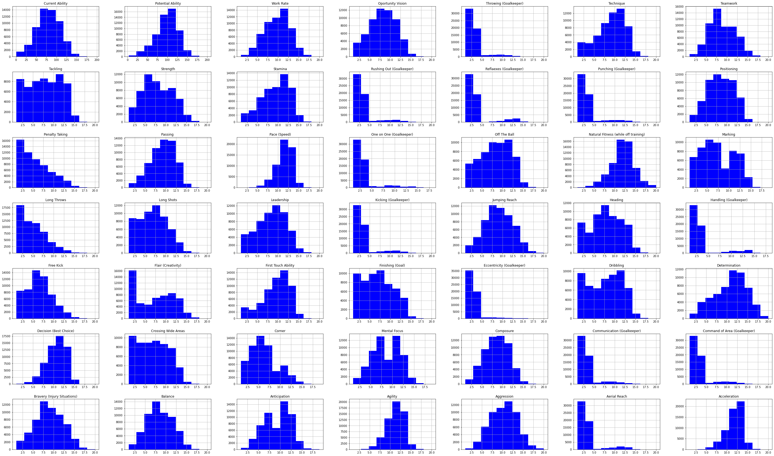

Slide 11
ANALISIS UNIVARIADO
El primer análisis univariado corresponde a 3 cortes que son división en la que se juega, país de nacimiento y posición preferida de los jugadores.
En cuanto a división es interesante ver que en el top 20 encontramos principalmente ligas latinoamericanas y europeas, con solo algunas divisiones de Asia o África, y dentro de estas divisiones encontramos más de la mitad de los datos, esto es impresionante consideranto que hablamos de casi 100 ligas que se están comparando, por lo cual podemos ver quienes son los continentes que definen como se mueve el mercado.
En cuanto a países de nacimiento, la tendencia es similar, por lo cual podemos intuir que el hecho de acaparar el mercado también influye en el desarrollo de nuevos jugadores, Europa no es solo consumidor, también busca generar jugadores.
Por último, soprende un poco que en cuanto a posiciones, la que más domine es la posición de defensa, seguida de la de tirador, no hay un comportamiento predecible entre las posiciones de campo y la cantidad de jugadores en ella.

Slide 12
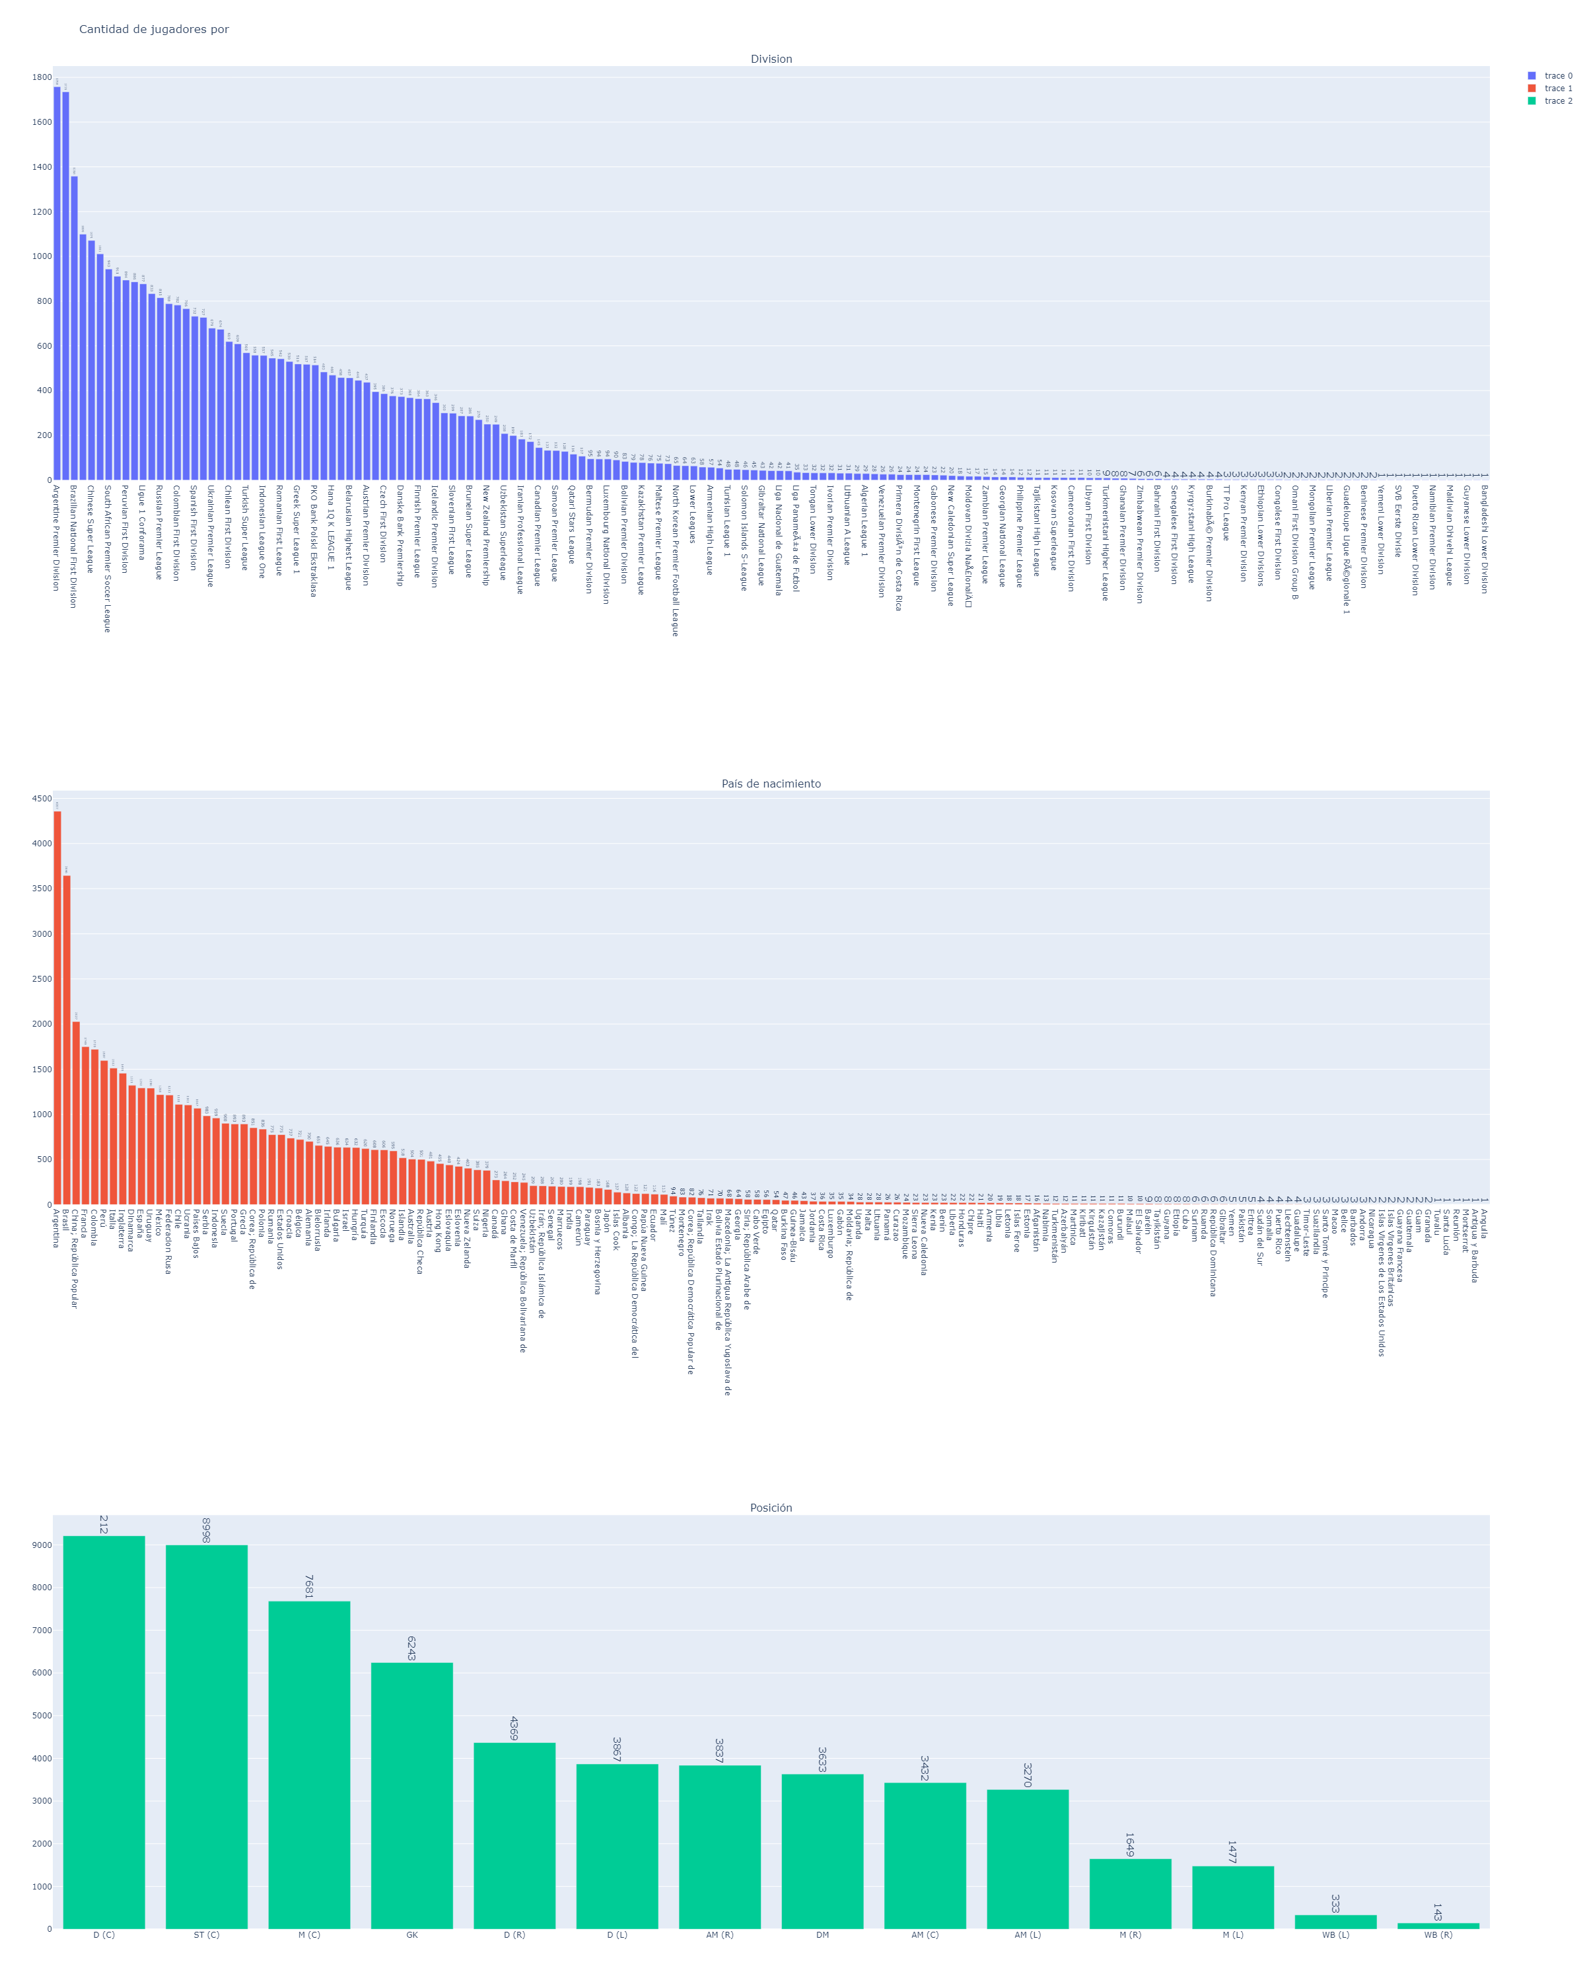

Slide 13
En cuanto a las características de los jugadores vemos que en cuestión de edad, la mayoría se concentran al rededor de los 19 años, y después comienza una caída abrupta de cantidad de jugadores por edad, pareciera que entre los 20 y 23 años comienzan a salirse jugadores, ya sea por falta de equipo o falta de talento, y posterior a esto, después de los 25 comienza una caída natural en las catidades, posiblemente debido a las salidas naturales o por lesiones.
En cuanto a altura, los datos también tienen a una normal, con ciertos picos cada tanto, por lo cual esta variable parece estar mal recolectada, por ello tenderemos a ignorarla.
La variable de habilidad general parece una normal cargada a su lado derecho, es decir, los jugadores, aunque repartidos de manera uniforme en cuestión de habilidad, tienden a buscar ser mejores, o los clubes tienden a buscar los mejores, por ello se agruparán algunas más en la segunda parte de la curva.
Por último, vemos que los jugadores diestro son más del 75%, con solo un 20% aprox. de jugadores zurdos, y el restante jugadores ambidiestros, es un dato interesante ver si estos grupos minoritarios tienden a ser parte de los jugadores con mayores habilidades.

Slide 14
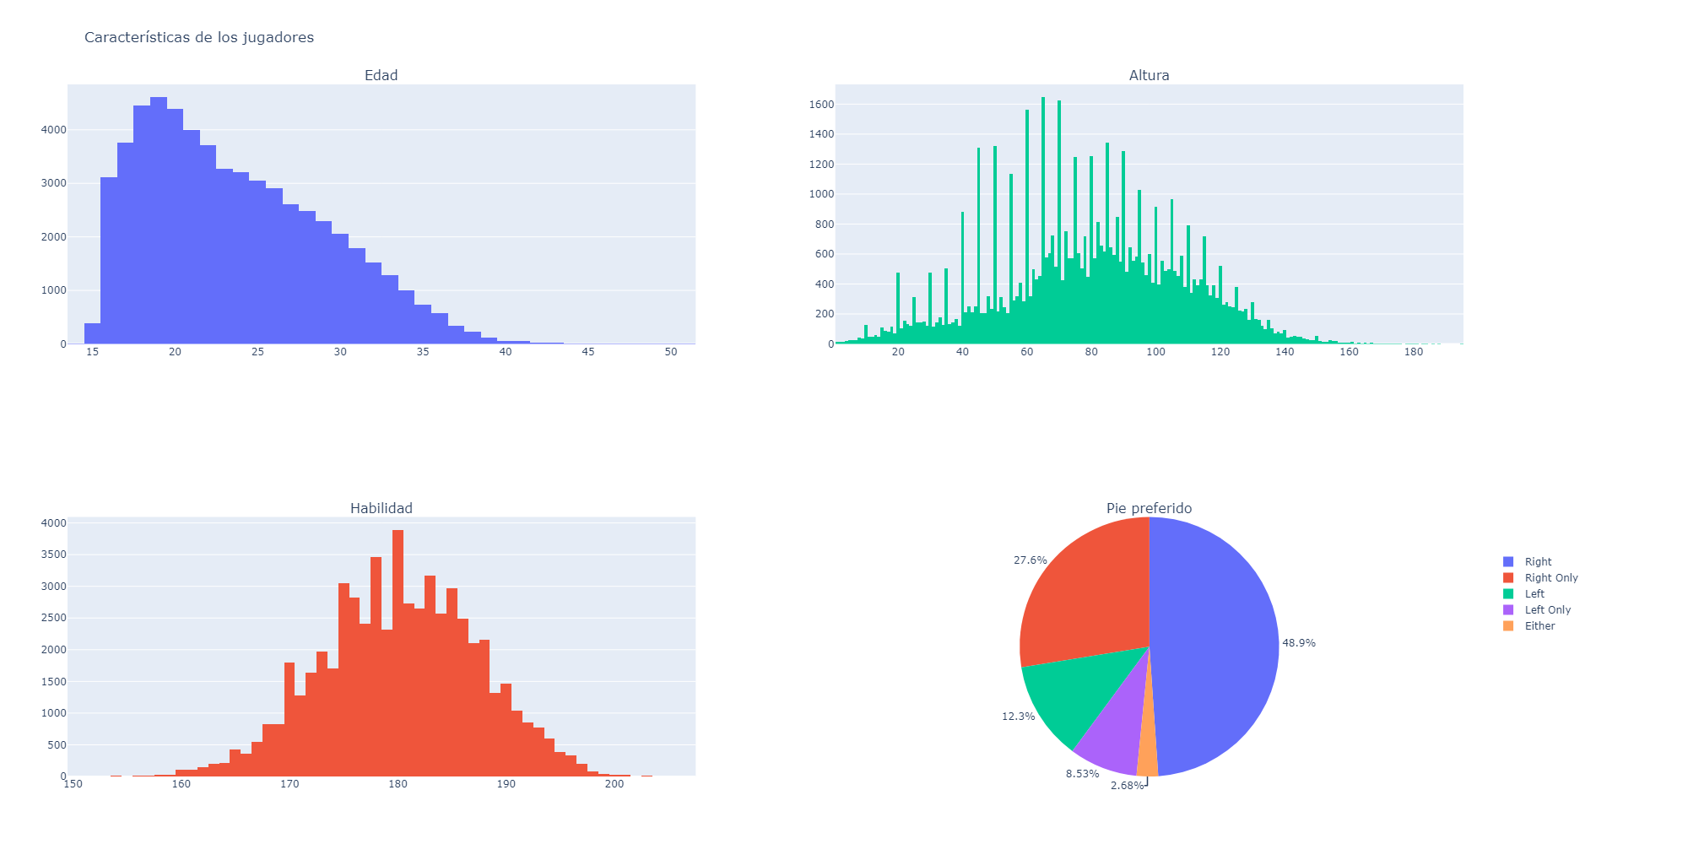

Slide 15
En el análisis multivariado encontramos insigths importantes acerca del comportamiento del mercado de jugadores y de como su habilidad general influye en su valor.
En cuestión de habilidad por edad, vemos que entre los 17 y los 40 años, los jugadores suelen tener una habilidad mayor de 60 puntos, un valor mínimo para jugar en profesionalmente, por lo cual estos son los años en los que son valiosos para el mercado, entre los 22 y los 37 se encuentran los jugadores con más de 80 puntos de nivel un mínimo para una primera división, un nivel top. Por último, el pico de habilidad se encuentra en los 32 años, llegando a tener un nivel promedio de 95 puntos.
Esto nos muestra lo competitivo del mercado y que desde adolescentes los jugadores tienen que buscar mejorar su nivel y alcanzar por lo menos un nivel de 80 puntos a los 22 años.
El segundo gráfico nos muestra el valor del mercado contra la habilidad, divido por los diferentes continentes, lo ineteresante a observar aquí es que en general las ligas de diferentes lugares no suelen tener jugadores con un nivel mayor a 155, todos los jugadores que superen este nivel tenderán a irse al contienente Europeo para seguir con su trayectoria.
También es interesante ver como los jugadores europeos están mejor valuados que sus contrapartes de LATAM por ejemplo, aun con niveles similares de habilidad.
Por último, también vemos discriminaciones parecidas entre posiciones, pues solo la posición de delantero tiende a tener valores de mercado arriba de 60M de dólares, así como jugadores con nivel mayor a 180, esto nos puede indicar una discriminación al momento de potenciar a los jugadores, o una valoración inequitativa entre los atacantes y el resto de los jugadores.

Slide 16
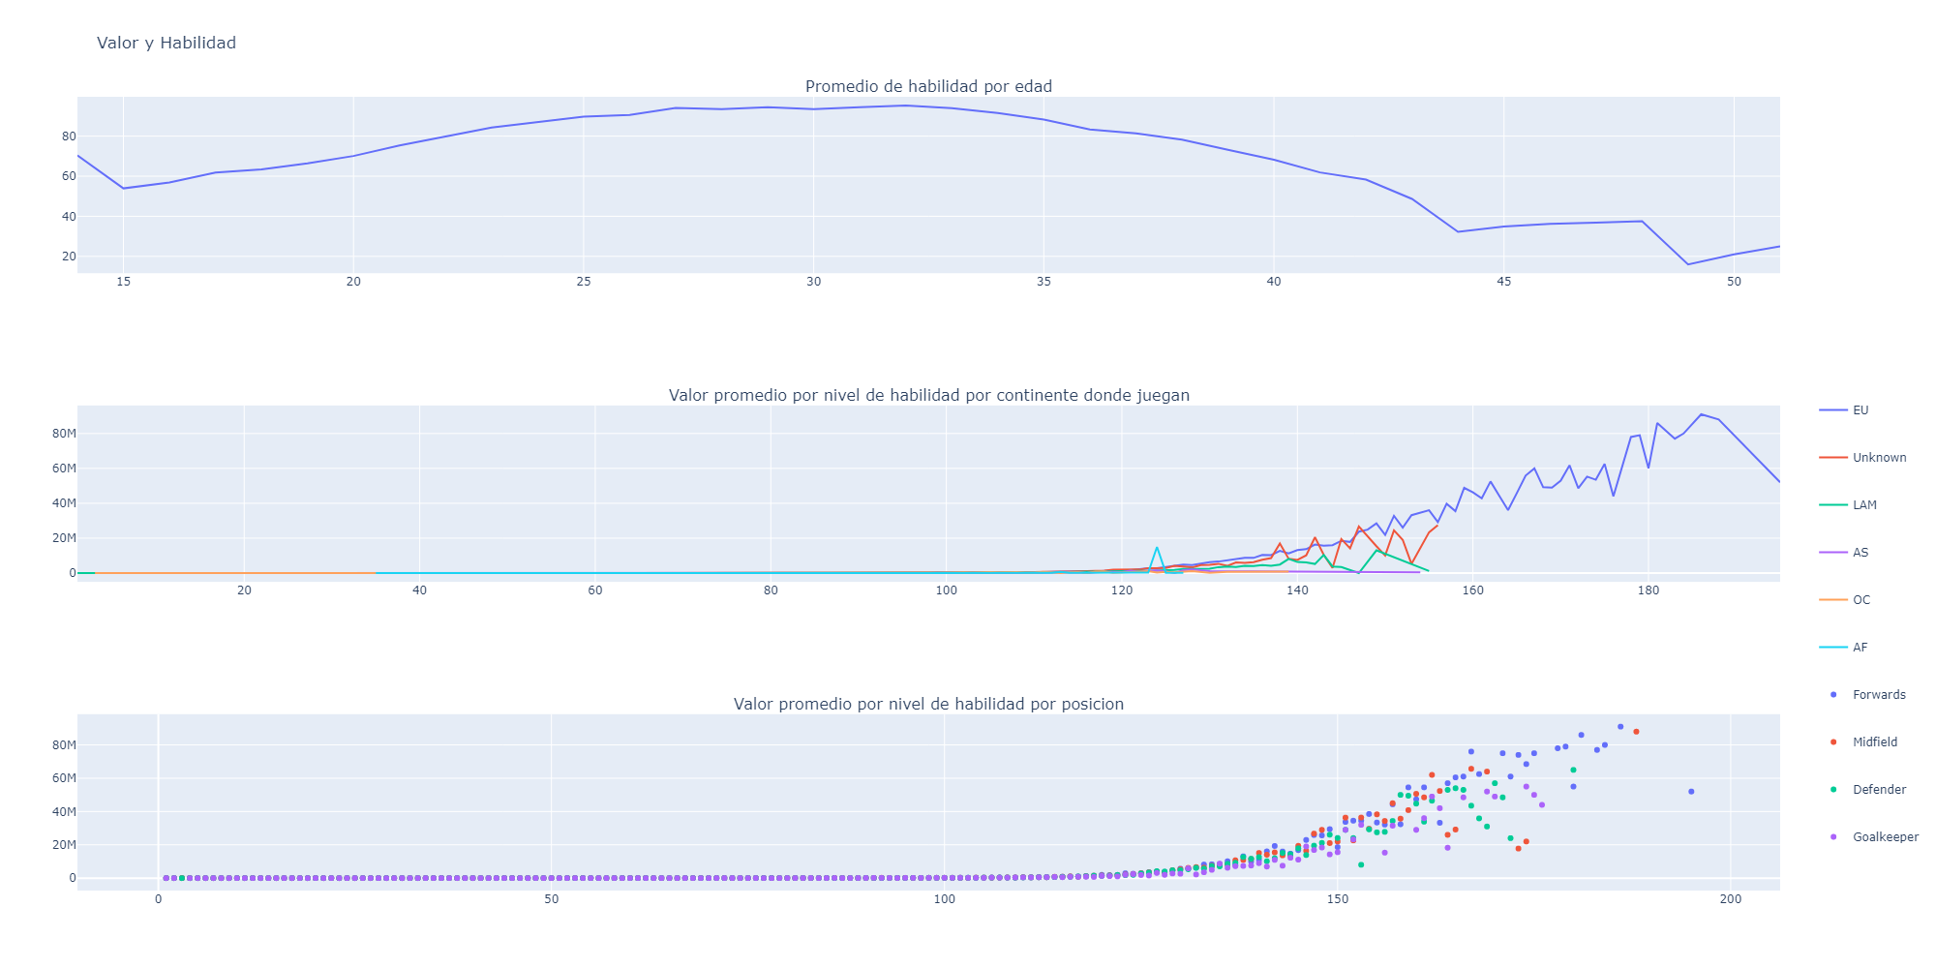

Slide 17
Por último para ver la repartición del mercado, comparamos el valor promedio acumulado por continente y división, y confirmamos lo anteriormente visto, el continente europeo tiende a acumular a los jugadores con mayor valuación, o a valuar de mejor manera a sus propios jugadores, y en comparación con LATAM (el segundo mejor continente valuado), la diferencia es abismal, de 70% a menos del 10% del mercado, en este sentido, es importante ver que características rigen la valuación de un jugador, y pq su valor entre dos continentes varia tanto, por ello la importancia de esta investigación para comenzar a observar si existen otras características que aporten a la valoración de un jugador.

Slide 18
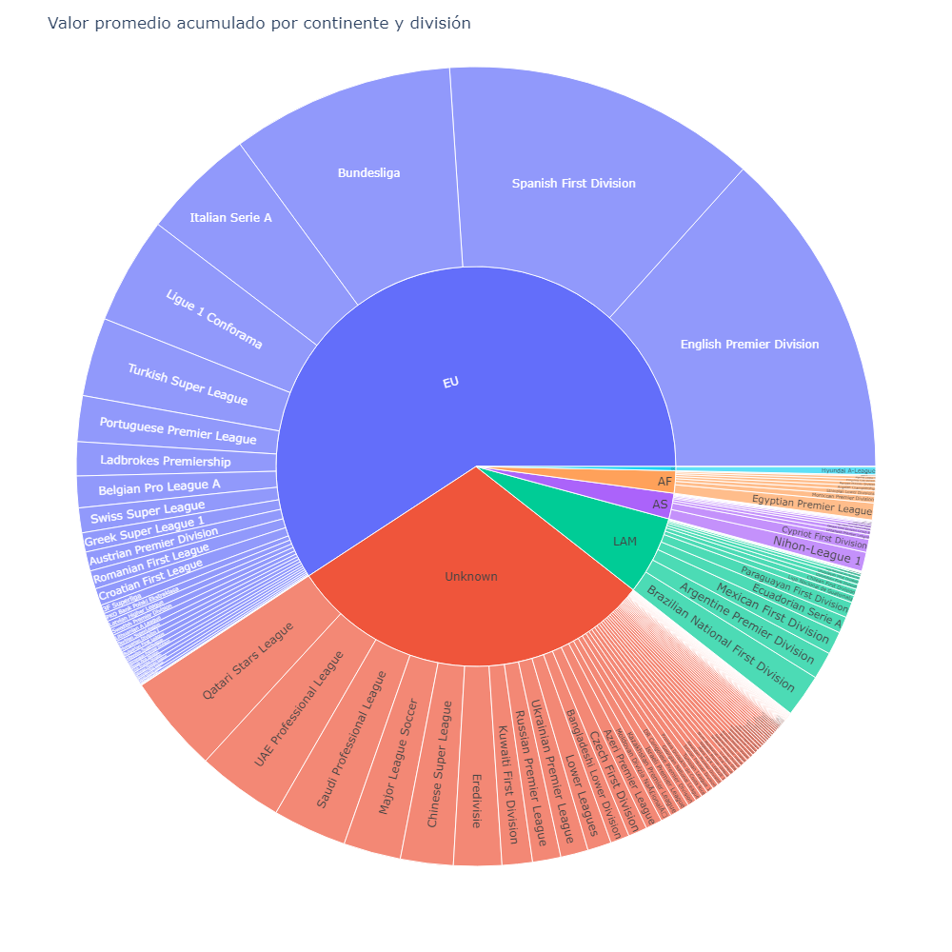

Slide 19
REGRESIONES
Limpieza para la regresión
Nos enfocaremos solo en jugadores de campo, por lo que elimianremos las variables que corresponden a cualidades de los porteros, así como sus registros del dataframe.

Slide 20
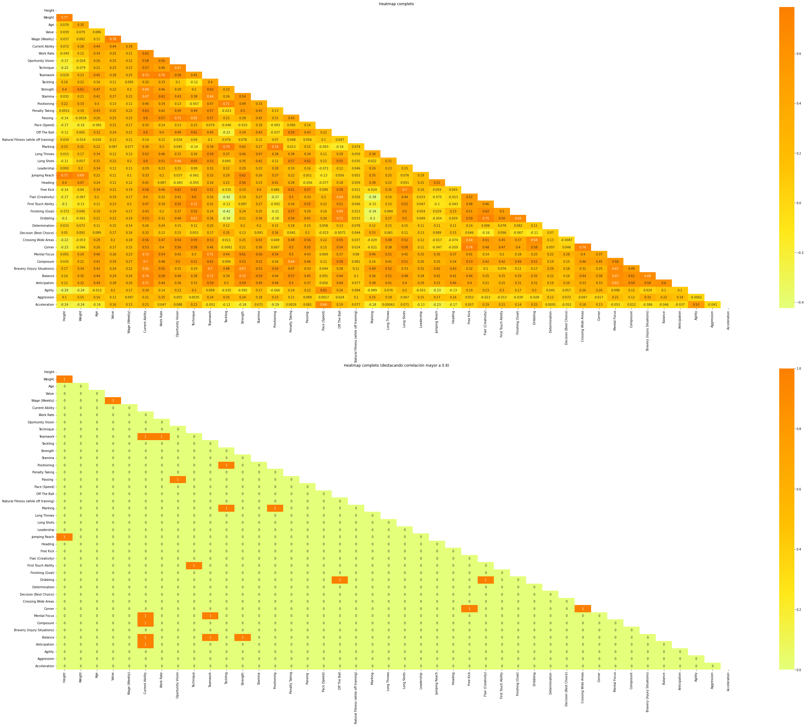

Slide 21


Slide 22
Resignamos ese 20% de los datos y vemos como afecta al heatmap
No vemos variables que estén fuertemente correlacionadas con la variable objetivo (Value)
Pero sí vemos que hay algunas variables independientes que estan fuertemente correlacionadas entre sí, lo que podría generar problemas de inestabilidad en el modelo.
Al eliminar los valores 0 en la columna objetivo (Value), si bien vemos que el aumento de la correlación entre variables independientes aumenta, no lo hace de forma notable. Igual usaremos esta versión, ya que los valores nulos no tiene sentido estimarlos porque sabemos que no son datos reales
Vemos además que si incrementan su correlación entre variables independientes, lo que nos permite bajar la dimensionalidad del set de datos.

Slide 23
REGRESION DE RANDOM FOREST
Limpieza para la regresión
Nos enfocaremos solo en jugadores de campo, por lo que elimianremos las variables que corresponden a cualidades de los porteros, así como sus registros del dataframe.
Evaluación de indicadores
R2: 0.9041409433036682
Mean Absolute Error: 567614.4332012722
Mean Squared Error: 2910446459353.805
Root Mean Squared Error: 1706003.0654585017

Slide 24
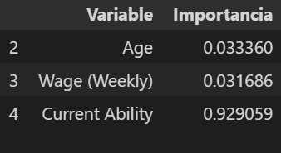
REGRESION DE RANDOM FOREST
Limpieza para la regresión
Haciendo un análisis de significatividad, vemos que estas son las variables más importantes a la hora de determinar el valor de cada jugador
De esta manera, logramos bajar significativamente la dimensionalidad de nuestro data set.

Slide 25
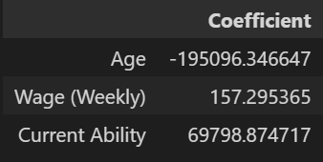
PRIMERA REGRESION LINEAL
Coeficientes
Podemos ver que la edad afecta de manera negativa el valor de un jugador, restándole casi 200 mil dolares a su valor promedio por cada año más, sin embargo, esto debe ser un fenómeno que comienza a suceder después del pico de su carrera, es decir, después de los 30 años.
En cuestión de salario, se intuía que este estaría fuertemente correlacionado con el valor del jugador, tan es así que un aumento en un dolar aumenta 157 dolares su valor, bastante considerando que si le aumentan a un jugador su salario en por ejemplo 10,000 dlls en un año, su valor tenderá a aumentar 1,570,000 dlls.
Por último la habilidad es la que tiene mayor impacto en el valor del jugador, un punto más de habilidad se traduce en casi 70,000 dlls más en el valor de mercado del jugador.

Slide 26
PRIMERA REGRESION LINEAL
La significancia de las variables y el R2 son buenos, este último no explica del todo al modelo, pero dada la significancia podemos inferir que estas variables si influyen en el valor de un jugador
Evaluación de indicadores
R2: 0.7166587876536221
Mean Absolute Error: 1371218.246635238
Mean Squared Error: 8602728387729.764
Root Mean Squared Error: 2933040.809080188

Slide 27
BOOST
Para intentar mejorar la precisión del modelo, intentamos hacer un Kfold, de manera de incrementar los indicadores.
Los resultados son los siguientes
Evaluación de indicadores
MAE : 1315438.191
MSE : 11155249765207.930
R2 : 0.640
Utilizamos un Boost de K-fold para tratar de mejorar la regresión lineal, sin embargo, aunque los coeficientes siguen siendo significativos, el R2 disminuye, por lo cual preferimos quedarnos con el primer modelo

Slide 28
REGRESION EN DOS ETAPAS
Hasta este punto, la hipótesis de que las habilidades particulares influirían en el valor del mercado se ha negado, sin embargo, las habilidades individuales si afectan la habilidad general, y esta a su vez afecta el valor del jugador, por lo cual optamos por último en utilizar un modelo de regresión lineal multiple en dos etapas, en la cual se hará una regresión con variables que afectan fuertemente a la habilidad general (tomadas del heat map), y a su vez se tomarán los valores predichos por estas para ver como interactuan con el valor del mercado, teniendo la habilidad general de por medio.

Slide 29
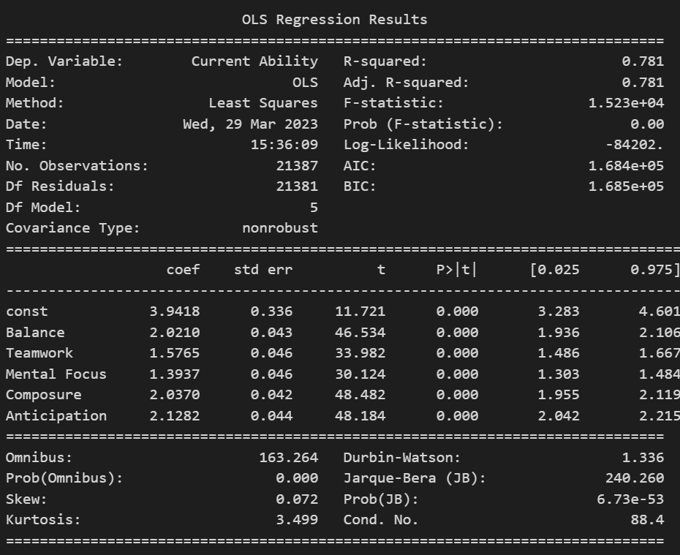
REGRESION EN DOS ETAPAS

Slide 30
REGRESION EN DOS ETAPAS
La primer regresión nos muestra una fuerte correlación entre las variables independientes y la variable dependiente, con un R2 robusto y niveles de significancia buenos, y cada una fectando en por lo menos un punto de mejora en la habilidad general, por uno de la habilidad particular correspondiente.
Hasta aquí el modelo se muestra robusto.

Slide 31
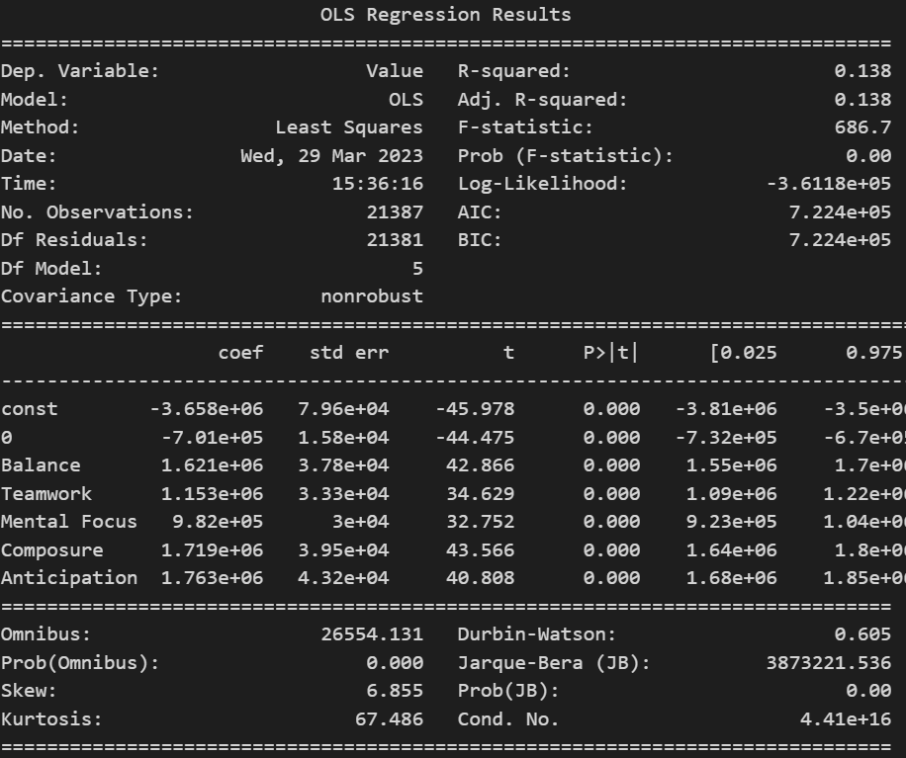
REGRESION EN DOS ETAPAS

Slide 32
REGRESION EN DOS ETAPAS
Al llegar a la segunda etapa, vemos que las variables seleccionadas si tienen significancia con la variable dependiente, sin embargo el R2 es bajo, explica pobremente al modelo, por lo cual, aunque estas variables explican la habilidad general, y esta a su vez explica el valor del jugador, no parece haber conexión directa entre los extremos, por lo cual nos quedamos de nuevo con la primer regresión lineal.

Slide 33
RESULTADOS Y CONCLUSIONES
Desafortunadamente no pudimos corroborar nuestra principal hipótesis que era comprobar si había relación directa entre las habilidades particulares de un jugador y su valor en el mercado, los modelos propuestos nos dieron como resultado características muy limitadas en lo que corresponde a explicar esta varible dependiente; es casi obvio que la edad, el salario y la habilidad general del jugador indluirán en su valor de mercado, sin embargo, esperabamos encontrar más con esta investigación, una explicación más robusta sobre su valor basados en sus habilidades.
Aún así, lo encontrado, aunque poco, es un resultado robusto, una relación negativa del valor con la edad de 195096.34 dlls, es algo que cumple con los supuestos del mercado de que a mayor edad, el jugador tenderá a perder capacidades y por lo tanto valor. La correlación con el salario nos muestra como un aumento en el mismo puede aumentar su valoren una relación de más de 100 a 1, aunque este es un resultado que queda para debatirse, pues esta relación también se puede encontrar a la inversa, con lo cual se puede analizar en un segundo estudio el posible problema de endogeneidad aquí visto.
Por último podríamos decir que nuestra hipótesis no estaba tan alejada de la realidad, pues la habilidad general si influye, y bastante en el valor del jugaodor, en 69798.874717 dlls por cada punto aumentado, por lo cual, aunque no encontramos relación directa con habilidades particulares, si podemos cuantificar en general el impacto de que un jugador hacienda en su nivel general de juego.
Para finalizar, vemos factible seguir con la investigación, pues en la regresión en dos etapas si notamos correlación directa entre el valor y las habilidades particulares, lo cual nos hace creer que bajo los supuestos adecuados y haciendo las delimitaciones necesarias, podemos encontrar impacto de estas variables en el valor de un jugador.

Slide 34
ANEXO (OTROS EXPERIMENTOS)
En esta parte mostramos otros experimentos realizados que tratamos de incluir en el ejercicio pero que no encontramos salida.
Número uno, un K means para encontrar el jugador promedio con base a las variables importantes que encontramos en la sección anterior, agrupandolos en 3 puntos, buscando entender si la edad influía en el valor y la habilidad general y encontrando el jugador que representará cada grupo de edad, joven, top, en declive.
Aunque el modelo se ejecutó correctamente, encontrar al jugador más cercano al centroide no se logró, los diferentes métodos que utilizamos para ello fallaron y por ello quedó solo en un intento.
En segunda instancia otro experimento que hicimos fue uno igual al aquí reportado, sin embargo separando el dataframe por posiciones de juego, defensa, medio y atacante, esperando encontrar si de esa manera, las habilidades particulares tomabana mayor relevancia, sin embargo, los resultados fueron muy similares al obtenido en el ejercicio principal en todos los casos, por ello lo dejamos solo como un experimento inconcluso.

